Slide 1
Online komunikace, virtuální identita
ZUR 387
Lenka Dědková

Slide 2
Online komunikace
CMC – computer-mediated communication
Převážně textová
Omezená audiovizuální vodítka
Fyzická nepřítomnost

Slide 3
Online disinhibice
Online disinhibition effect “ (Suler: http://www-usr.rider.edu/~suler/psycyber/disinhibit.html)
John Suler (2004) – ale vznik koncem 90.let; teoretický koncept
Chování se sníženými zábranami
  Negativní
    Agresivní chování, urážky, flaming…
  Pozitivní
    Sebe-odhalování, podpora ostatních, rady…
Podle Sulera 6 rysů internetu přispívá k disinhibici

Slide 4
Anonymita
Vliv anonymity na lidské chování dlouhodobě zkoumaný offline (Zimbardo, šoky)
Různé pojetí anonymity
Online: neidentifikovatelnost – ostatní neznají osobní údaje (pohlaví, věk, vzhled…)
  I pod reálným jménem lze být v tomto smyslu na internetu neidentifikovatelný
Nejsilnější faktor disinhibice

Slide 5
Neviditelnost
Smazává rozdíly na základě vzhledu
Snižuje vliv stereotypů, které se pojí s pohlavím, věkem, barvou pleti, konstitucí, vadami řeči…
Často spojená s anonymitou, zkoumaná i v offline kontextu (tmavá místnost)
  Někdy „vizuální anonymita“
Úroveň neviditelnosti lze manipulovat pomocí fotek, webkamery, textu
  Přítomnost takových vodítek snižuje otevřenost, ochotu odpovídat na citlivé otázky

Slide 6
Asynchronicita
Online (textová) komunikace není plynulá
  Asynchronní prostředí: emaily, nástěnky
  Synchronní: IM, Skype – ale i zde je prodleva
Není nutné čelit okamžité reakci
Absence okamžité zpětné vazby, která by chování usměrnila
Možnost rozmyslet si, co chci sám říct (větší sebeprezentace)

Slide 7
Solipsistické introjekce
Absent face-to-face cues combined with text communication can alter self-boundaries. People may feel that their mind has merged with the mind of the online companion. Reading another person’s message might be experienced as a voice within one’s head, as if that person’s psychological presence and influence have been assimilated or introjected into one’s psyche.
Zvnitřněný obraz druhého člověka
  Částečně odráží, co o něm víme + vlastní projekce
  Komunikace se často odehrává v hlavě i po skončení reálné (přemýšlíme, co bychom řekli, co by druhý odpověděl)

Slide 8
Disociativní imaginace
Disociace – oddělení
Tendence vnímat virtuální svět oddělený od „reálného“
Podobně jako když se něco odehrává pouze ve fantazii

Slide 9
Minimalizování autorit
Díky neviditelnosti se snižuje status druhé osoby
  Protože často není vůbec poznat

Slide 10
Sulerův pohled je do značné míry závislý na době, kdy disinhibici popisoval
  Počátky rozšiřování internetu mezi „běžné“ lidi
  Nezbytnost komunikace s neznámými lidmi
  Dial-up internet
  Převažující jasně asynchronní prostředí
Některé rysy se nedají empiricky ověřit
  Jak byste měřili solipsistické introjekce?
  Výzkum se nejvíce zabývá anonymitou a neviditelností

Slide 11
Oční kontakt
I pokud používáme fotky či webkameru, oční kontakt na internetu chybí
Výzkumy offline: oční kontakt zvyšuje vnímanou intimitu a otevřenost, souvisí s důvěrou, pocitem bezpečí, rozpaky..
  Ale záleží na kontextu: někdy větší otevřenost při absenci očního kontaktu, zvláště u citlivých otázek a méně osobního settingu (např. výzkumný rozhovor vs. rozhovor mezi partnery)

Slide 12
Lapidot-Lefler & Barak (2012): zaměření na toxickou (negativní) disinhibici
  Oční kontakt v kombinaci s jakýmikoliv dalšími experimentálními podmínkami (anonymita, neviditelnost) snižoval flaming
  Nejvyšší flaming u anonymních, neviditelných, bez očního kontaktu
Benigní disinhibice (Lapidot-Lefler & Barak, 2015)
  Stejné faktory – neovlivňují míru self-disclosure a prosociálního chování
  (výjimka v kombinaci anonymity a neviditelnosti → mírně zvyšuje míru sdílených emocí)

Slide 13
Online sense of unidentifiability (Lapidot-Lefler & Barak, 2012)
  Na internetu vznikají kombinací faktorů anonymity, neviditelnosti a chybějícího očního kontaktu různé úrovně (ne)identifikovatelnosti
  Subjektivní pocit vlastní neidentifikovatelnosti
→ pokud chceme snížit toxickou disinhibici, potřebujeme zvýšit pocity identifikovatelnosti

Slide 14
A co (toxická) disinhibice na FB?

Slide 15
Co „dělá“ online disinhibice?
Nic!
Jak disinhibici nechápat: internet nemění lidi, pouze dodává lidskému chování kontext, ve kterém se mohou některé (již existující) tendence oslabit či posilnit
Theory or planned behavior, theory of reasoned action

Slide 16
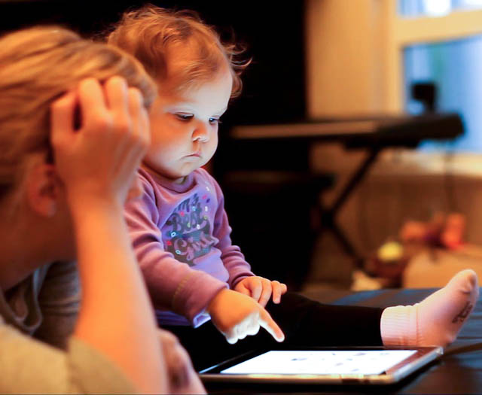
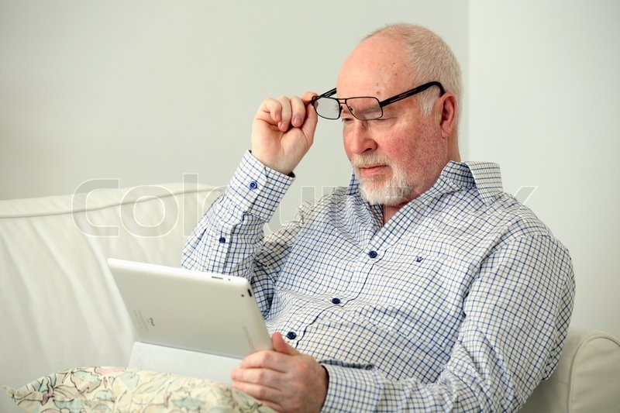
Používání internetu a psychosociální vývoj člověka
Obavy o to, jak používání ICT ovlivňuje normální (zdravý) psychosociální vývoj
  Motivace pro velkou část výzkumů, především na počátku šíření ICT, ale i dnes

Slide 17
Erik Erikson – psychosociální vývoj
Vývojové období |  | Úkol | Cíl
Kojenecké období | * - 1 rok | základní důvěra proti základní nedůvěře | otevřenost zkušenosti, vstřícnost
Rané dětství | 1-3 roky | autonomie proti studu a pochybám | důvěra v sebe sama, ve své schopnosti
Věk hry | 3-6 let | iniciativa proti vině | základy svědomí
Školní věk | 6-12 let | přičinlivost proti inferioritě | svědomitost
Adolescence | 12-20 let | identita proti konfuzi rolí | rozvoj identity, psychosociální moratorium
Mladá dospělost | 20-25 let | intimita proti izolaci | láska
Dospělost | 25-50 let | generativita proti stagnaci | tvořivost
Stáří | 50(?) a víc | ego integrita proti zoufalství | akceptace, pozitivní přístup

Slide 18
Používání internetu a psychosociální vývoj člověka
Celkově: lidé používají ICT v souladu se svým vývojovým stadiem a svými vývojovými potřebami

Slide 19
Identita
Psychologie: identita jako něco interního, spojeného se self
  Zároveň ale osobní a sociální identita (Tajfel)
  Osobní: kdo jsem, niterný pocit vlastního já, své jedinečnosti, self, kontinuita
  Sociální: kam patřím, do jakých skupin, do jakých vztahů; já jako student/syn/rodič..
Sociologie: identita jako něco, co je závislé na konkrétním sociálním kontextu
  Cooley: looking-glass self (naše vnímání sebe závisí na to, jak si myslíme, že nás vnímají ostatní)
  Goffman: role a publikum
Fluidní mnohonásobná identita

Slide 20
Virtuální identita
Jako online self
  Kam patřím, na jaké stránky přispívám, co všechno na internetu umím (digital skills), netspeak
Jako sebeprezentace a reprezentace sebe na internetu
  Souhrn dat o uživateli v daném kyberprostoru, jméno (nick), email, historie, status
  V různých kyberprostorech může jeden člověk mít různé reprezentace (různé identity)
Zatímco v „reálném“ světě je množství kontextů relativně omezené, na internetu může být skoro nekonečné
Navíc – díky anonymitě a neviditelnosti lze některé aspekty identity zcela skrýt či změnit → tím je na internetu možné vyzkoušet mnohonásobně víc identit než v RL
Což vyvolává otázky: je to dobře nebo špatně? Může nám to v něčem pomoci nebo nám to ztěžuje úkol utvořit si konzistentní identitu?
Unity hypothesis
Fragmentation hypothesis

Slide 21
Experimentování s virtuální identitou
Operacionalizace
  (v různých textech různá)
  Jako zkoušení si různých (sebe)prezentací v různých kontextech
  Jako předstírání, že jsem někým jiným (např. opačného pohlaví), lhaní
Ve výzkumech typicky na populaci adolescentů
  Protože je to jejich vývojový úkol
  Protože většina z nich je online
  Protože s identitou experimentují častěji než jiné populace
  Protože se na nich dobře sbírají data
Pokud se výzkum zaměřuje na starší (někdy i mladší) populaci, často se tomu pak říká „lhaní na internetu“

Slide 22
Adolescence a identita
Časná, střední, pozdní
Psychosociální moratorium
  Sociálně akceptované období zkoušení různých rolí (identit) bez závazku
Jak se to projevuje na internetu:
  Adolescenti s ucelenější identitou dokáží na FB prezentovat svoje „real self“, adolescenti s neucelenou identitou postují více nekonzistentní příspěvky (Michikyan, Dennis, & Subrahmanyam, 2015)
  Mladší adolescenti častěji předstírají, že jsou někým jiným (Valkenburg, Schouten, & Peter, 2005)
  Mladší adolescenti častěji mění pozadí na svých SNS (Livingstone, 2008)

Slide 23
Valkenburg & Peter (2008)
Vztah mezi online experimentováním a offline sociální kompetencí a jednotností sebepojetí
Sociální kompetence adolescentů: schopnost efektivně utvářet a zvládat offline interpersonální vztahy
Self-concept unity/clarity – míra, do jaké je adolescentovo sebepojetí jasně definováno, vnitřně konzistentní a napříč časem stabilní

Slide 24
Sociální kompetence – možný směr
+ Adolescenti, kteří více experimentují, se více baví s různými cizími lidmi a to zvyšuje i jejich offline sociální kompetence
- Adolescenti, kteří více experimentují, mohou více přilnout ke svým virtuálním identitám než ke svému offline self a v důsledku toho se jejich offline sociální kompetence snižuje

Slide 25
Sebepojetí – možný směr
+ V adolescenci je hlavním úkolem identita, internet je nové pole pro její exploraci a zpětnou vazbu - adolescenti se zde mohou setkat a mluvit s různými lidmi, což je příležitost k sebepoznání a sebe potvrzení – to pak může urychlit vývoj stabilního sebepojetí
- Experimenty s identitou jasnému sebepojetí škodí. Příliš mnoho různých vztahů a ideí vede k pochybám o self a tím snižuje jasnost sebepojetí

Slide 26
Další proměnné
Množství lidí, se kterými adolescent na internetu komunikuje
Osamělost a sociální úzkostnost - mohou ovlivňovat způsob a míru využívání internetu pro komunikační účely (osamělí a úzkostní např. častěji využívají internet pro komunikaci s cizími lidmi spíše než přáteli, raději se svěřují na internetu než v RL)
Osamělost a úzkostnost může ovlivňovat i sociální kompetenci a jasnost sebepojetí

Slide 27
Metoda
Online šetření, 1 158 adolescentů, 10–17 let (49.9% dívky)
Sociální kompetence – 19položková škála se 4 dimenzemi:
  iniciace (offline) přátelství/interakce, podpora, asertivita a schopnost sebeodhalení
Jasnost sebepojetí – 5 položek
  In the past six months I felt that….
  (1) “my beliefs about myself changed very often,”
  (2) “my beliefs about myself often conflicted with one another,”
  (3) “ I was not really the kind of person I appeared to be,”
  (4) “my opinion of myself changed very frequently,”
  (5) “my descriptions of myself differed from one day to another.”

Slide 28
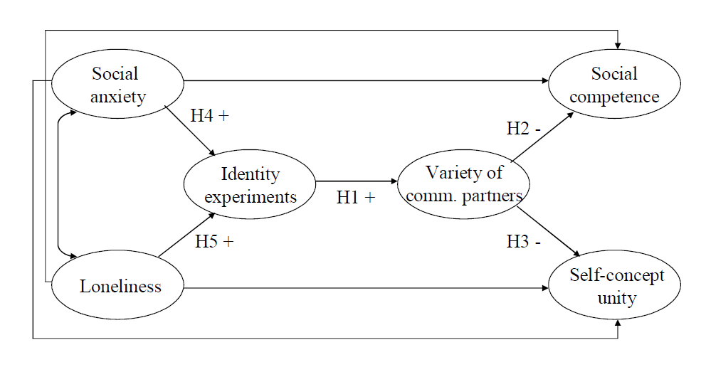
Model

Slide 29
Experimentování s online identitou neovlivňuje jasnost sebepojetí, ale zvyšuje sociální kompetence
Model platí pro dívky i chlapce, i napříč věkovými skupinami

Slide 30
Experimentování s virtuální identitou
Celkově: moc často se to neděje
Davis (2014): 91% adolescentů říká, že na internetu a v RL jsou stejní
Valkeburg & Peter (2008): 82% adolescentů nikdy neexperimentovalo se svou identitou online
WIP (2006): 15 % ze všech respondentů uvedlo, že někdy na internetu předstírali, že jsou někým jiným, 27 % (12-15letí), 25 % (16-20letí)
Gross (2004): 10% příležitostně předstírá, že jsou někým jiným

Slide 31
Z těch, co předstírají (Gross, 2004)
Za koho se vydávali?
  82 z 89 předstíralo, že jsou starší (7 mladší)
  17 (19 %) opačné pohlaví
  2 předstírali, že jsou celebrita a 2 svůj sourozenec
S kým předstírali?
  51 z 89 s kamarádem
  5 sourozenec nebo jiný člen rodiny
  Častěji s kamarády starší adolescenti
Důvody předstírání
  38 z 89 jako vtip (typicky napálit dalšího kamaráda)
  14 kvůli soukromí, 14 kvůli věkovým omezením na webu
  10 uvedlo, že se dělali staršími, aby byli zajímavější
  2 uvedli, že chtěli prozkoumat novou část sebe

Slide 32
Valkenburg, Schouten & Peter (2005)
Jak a proč se adolescenti pouštějí do online experimentů s identitou, jaké volí sebeprezentační strategie
600 adolescentů 9-18 let (M = 13.37, SD = 1.98); 53 % chlapců
Experimentování
  whether they had ever pretended to be somebody else while communicating on the internet. (never – sometimes – often)
Sebeprezentace
  konkrétní situace a otevřená otázka – popsat, co předstírali a proč

Slide 33
Výsledky
Mladší experimentují častěji než starší
Dívky častěji předstírají, že jsou starší a hezčí; chlapci častěji, že jsou víc sebejistí a že jsou kompletně někdo jiný
Vývojové rozdíly
Genderové rozdíly

Slide 34
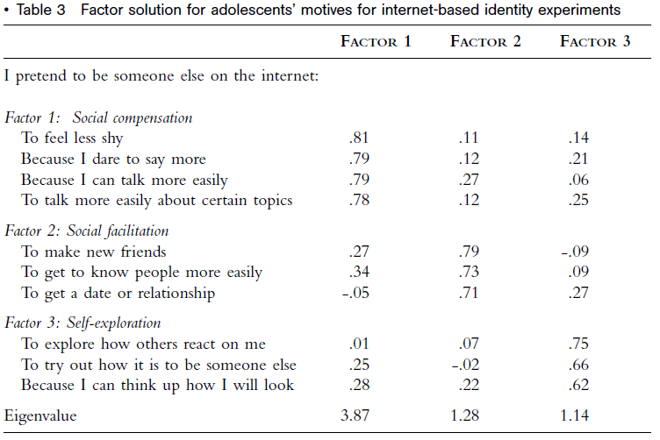
Motivy experimentování
Sociální kompenzace
Mladší adolescenti experimentují častěji kvůli sociální facilitaci
Dívky častěji experimentují kvůli sebe exploraci a sociální kompenzaci
Introverti častěji kvůli sociální kompenzaci
Sociální facilitace
Sebe-explorace

Slide 35
Experimentování s virtuální identitou
Kontext: známí a neznámí lidé, vnímané publikum
  Experimentování častější mezi neznámými lidmi (nehrozí offline porovnání se skutečností)
  Vnímané publikum ovlivňuje, co o sobě zveřejňujeme + zpětná vazba
  Sociální normy v daném prostředí/skupině ovlivňují naši sebeprezentaci

Slide 36
K čemu je experimentování dobré?
Online lze vyjádřit aspekty identity, které je obtížné vyjádřit offline (pro daného člověka v danou chvíli)
  Sexuální orientace a preference
  Náboženství
  Patologie, stydlivost
Online lze některé aspekty identity skrýt, což může umožnit komunikaci bez předsudků a snazší projevení „true self“
  Barva pleti, handicap, sexuální orientace

Slide 37
True self online
Bargh, McKenna, Fitzsimons, 2002
1. actual x true me: vytvoření 10+10 adjektiv
  Jaké vlastnosti respondent má a je schopen je vyjádřit ostatním + jaké má a nedaří se je vyjádřit
2. interakce s další osobou – CMC nebo FtF
3a. reaction time task: Me/Not-me – rychlé posuzování adjektiv, mezi nimi adjektiva vytvořená respondentem
3b. Posuzování komunikačním partnerem

Slide 38
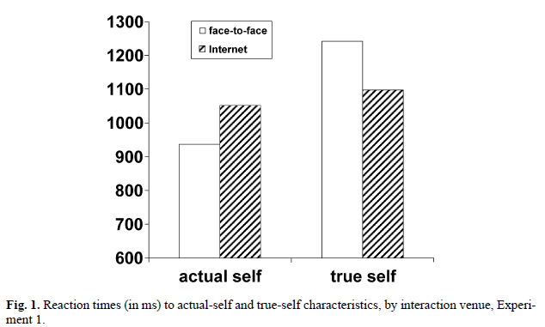
Výsledky: kratší reakční čas pro true self po CMC
Komunikační partner: větší shoda s „true self“ po CMC než po FtF

Slide 39
Proč může být experimentování špatné?
Eticky šedá zóna vzhledem k druhým lidem
Rizikové komunity, posunutí norem chování a hodnot
…?

Slide 40
Možné sebereflexe
Předstírali jste někdy na internetu, že jste někým jiným? V jakém kontextu? S jakým výsledkem? Bavilo vás to, nudilo, co na to ti, s kterými jste takto komunikovali?
Vyzkoušejte si jinou identitu teď – jděte na chat, vymyslete si jinou osobu a buďte jí. Jaké to bylo? Dokážete si představit, že by vám to mohlo být něčemu prospěšné? Nebo škodlivé? [pozor na etiku]
Zahrajte si na vývojového výzkumníka - projděte si historii svého FB, pokud pokrývá více vývojových období. Dokážete tam najít nějaké vzorce vašeho chování, které s vývojem měnily? Jaké? S čím mohly souviset?

Slide 41
Zdroje
Bargh, J. A., McKenna, K. Y., & Fitzsimons, G. M. (2002). Can you see the real me? Activation and expression of the “true self” on the Internet. Journal of social issues, 58(1), 33-48.
Davis, K. (2014). Youth identities in a digital age: the anchoring role of friends in young people’s approaches to online identity expression. In Mediated Youth Cultures (pp. 11-25). Palgrave Macmillan UK.
Gross, E. (2004). Adolescent Internet use: What we expect, what teens report. Applied Developmental Psychology 25, 633–649
Lapidot-Lefler, N., & Barak, A. (2012). Effects of anonymity, invisibility, and lack of eye-contact on toxic online disinhibition. Computers in human behavior, 28(2), 434-443.
Lapidot-Lefler, N., & Barak, A. (2015). The benign online disinhibition effect: Could situational factors induce self-disclosure and prosocial behaviors?. Cyberpsychology: Journal of Psychosocial Research on Cyberspace, 9(2), article 3. http://dx.doi.org/10.5817/CP2015-2-3
Michikyan, M., Dennis, J., & Subrahmanyam, K. (2014). Can you guess who I am? Real, ideal, and false self-presentation on Facebook among emerging adults. Emerging Adulthood, 2167696814532442.
Subrahmanyam, K., & Šmahel, D. (2010). Digital Youth: The Role of Media in Development. New York : Springer.
Suler, J. (2004). The online disinhibition effect. CyberPsychology & Behavior, 7(3), 321-326.
Valkenburg, P. M., & Peter, J. (2008). Adolescents’ Identity Experiments on the Internet: Consequences for Social Competence and Self-Concept Unity. Communication Research, 35, 208-231
Valkenburg, P. M., Schouten, A.P., & Peter, J. (2005). Adolescents’ identity experiments on the internet. New Media & Society, 7(3), 383–402.
Wängqvist, M., & Frisén, A. (2016). Who am I Online? Understanding the Meaning of Online Contexts for Identity Development. Adolescent Research Review, 1(2), 139-151.

